Slide 1
Samfundsfag
Sociologi den 10. januar 2025.

Slide 2
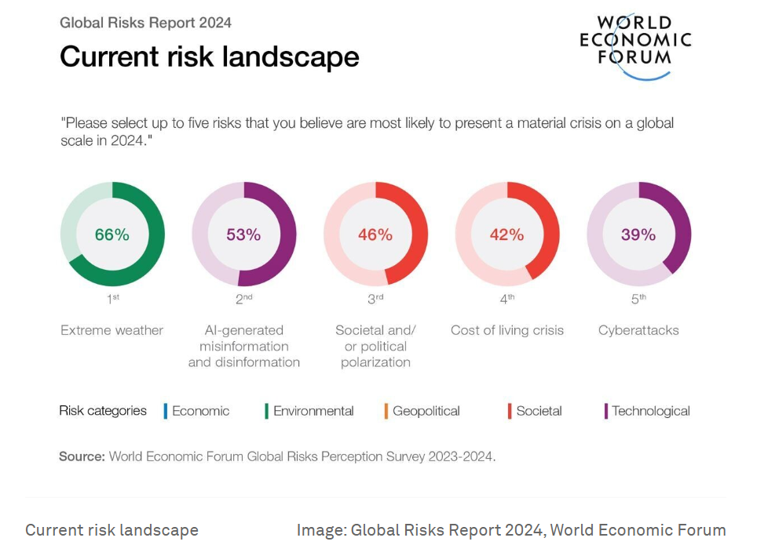

Slide 3
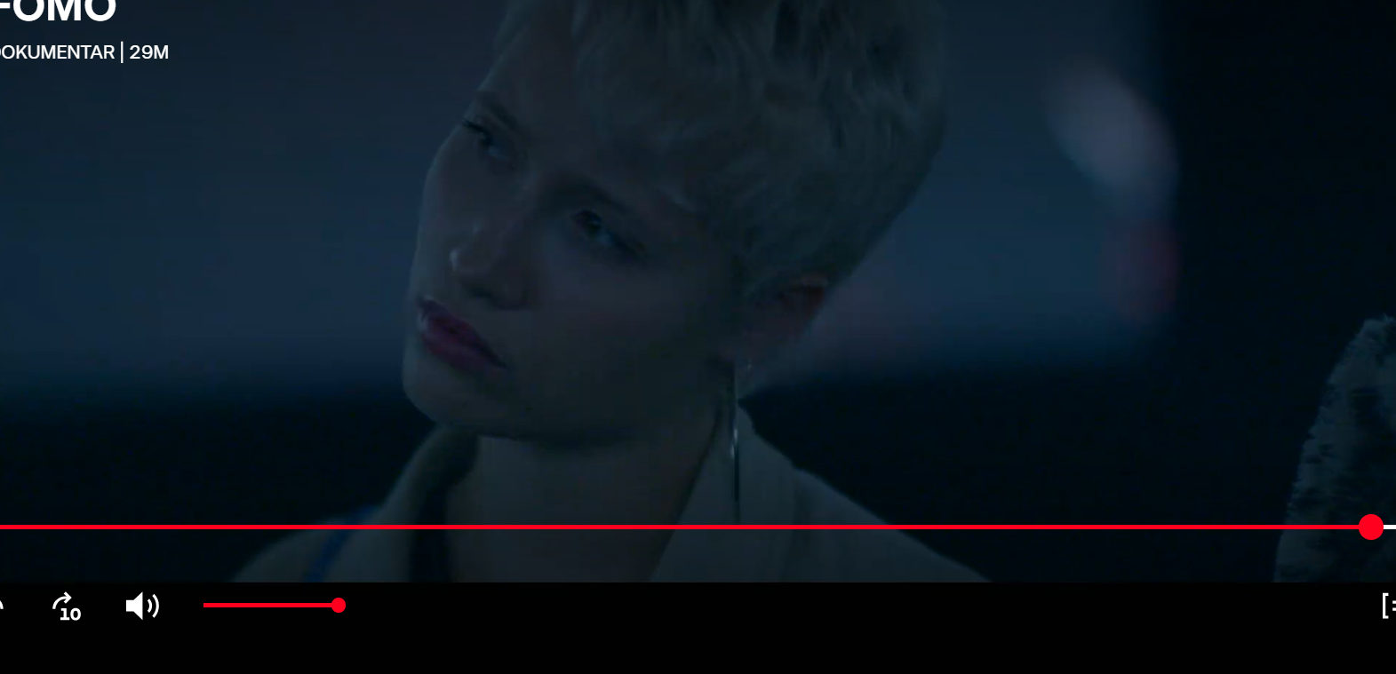
FOMO

Slide 4
Gruppefremlæggelse
1.Vælg en af de tre personer fra dokumentaren
I skal lave en karakteristik af personen ved brug af så mange relevante sociologiske begreber som muligt.
Er der noget om personens normer
Noget personlig identitet, social identitet?
Noget og om gruppeadfærd
Identitetsmarkører (hår, tøj, sprog),som siger noget om segmentforhold
Er det træk af ontologisk angst (Giddens)?
Er der træk af potensering?
Formbarhed?
Refleksivitet?
2. I skal lave en præsentation som indeholder mindst 10 relevante citater, som afspejler jeres brug af sociologiske begreber. Oplægget skal vare ca. 5 minutter.
3. Jeg vælger nogle gruppe som skal fremlægge på klassen

Slide 5

Sæt i gang!

